Slide 2
변수 선택
Train 모델 선택
키워드 분석
결과 분석

Slide 3
변수 선택
Train 모델 선택
키워드 분석
결과 분석

Slide 4
Clickstream – Feature 제작
변수 선택
월별 / 주중+주말 / 시간대 / BACT_NM + Visit / SITE_CNT / ST_TIME
Web session
Coefficient of variance
:
:
627
1등 + 2등
Importance_xgb
50

Slide 5
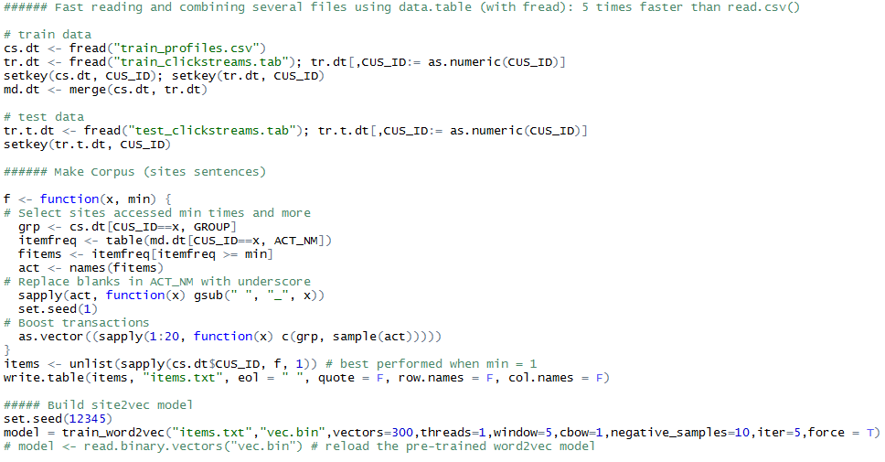
Clickstream – Site2Vec 300
변수 선택

Slide 6
변수 선택
Train 모델 선택
키워드 분석
결과 분석

Slide 7
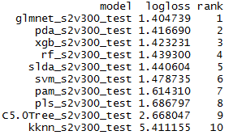
Caret::train
Train 모델 선택
model | logloss | rank
(pda+1등+2등) | 1.312088 | 1
(glm+pda)+1등+2등 | 1.315148 | 2
(glm+pda)+1등+2등_정규화 | 1.315148 | 3
(pda+xgb)+1등+2등 | 1.316922 | 4
(glm+pda+xgb)+1등+2등 | 1.317344 | 5
(glm+pda+svm)+1등+2등 | 1.318316 | 6
(pda+svm)+1등+2등 | 1.319129 | 7
(glm+pda)+(1등+2등) | 1.319188 | 8
glm+pda+1등+2등 | 1.319188 | 9
(glm+pda+xgb+svm)+1등+2등 | 1.319407 | 10
(glm+pda+slda)+1등+2등 | 1.319515 | 11
: | : | :
(glm+pda+xgb+c50) | 1.446783 | 96
((svm+xgb)+1등+2등)+s2v | 1.553112 | 97
(pda_Rtsne+1등+2등) | 2.582224 | 98
(glm+pda+xgb+kknn)+1등+2등 | 5.179129 | 99
(glm+pda+xgb+kknn) | 5.225177 | 100

Slide 8
Penalized Discriminant Analysis
Train 모델 선택
PDA는 LDA의 penalized 버전
LDA란?
변수: continuous variable만 가능
변수들의 linear combination으로 class를 분류
Inter-class variance 최대 Intra-class variance 최소로 만드는 벡터를 구함
Linear classifier 또는 차원 축소를 위해 사용
Class boundary가 복잡 or nonlinear 하면 under-fitting
변수들이 high correlated 되어 있으면 over-fitting -> PDA 사용

Slide 9


Penalized Discriminant Analysis
Train 모델 선택
Maximizing 대신 penalize method 사용하여 Significant 한 변수 subset 구성
Maximum likelihood estimate 과정에서 correlation이 높아 영향을 미치지 못하는 변수를λ 만큼 penalize 해서 제거
High-dimensional correlated 변수일 때 사용 (200개 이상) Ex) Speech, Image recognition (변수들을 뽑아서 만든 여러 discriminant function을 해석)

Slide 10
변수 선택
Train 모델 선택
키워드 분석
결과 분석

Slide 11
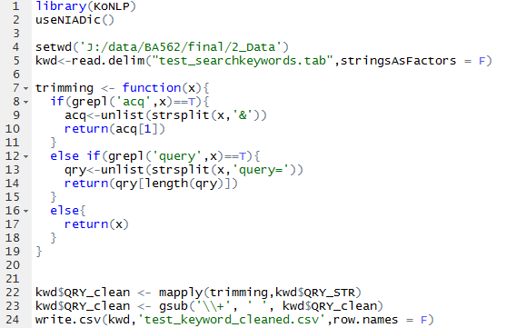
Search keyword에서 URL 부분 제거
키워드 분석 – dictionary 제작
acq=~ : 앞 부분만 사용
query=~ : 뒷 부분만 사용

Slide 12
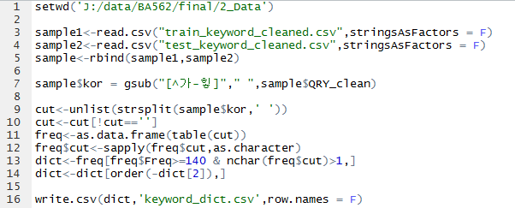
자주 등장한 한글 단어만 뽑아서 dictionary로 제작
키워드 분석 – dictionary 제작
한글 외 문자 모두 제거
한글 단어 별 빈도 파악
140번 이상, 두 글자 이상 나온 단어만 dictionary로 제작
약 2000개의 단어를 포함한 dictionary 생성
직접 보면서 이상한 단어 한 번 더 필터링 (덁, 섧 등)
=> 최종 dictionary에는 1976개 단어를 포함

Slide 13
Top 60
키워드 분석 – dictionary 제작
Bottom 60

Slide 14
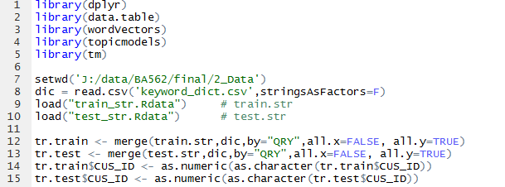
전체 search keyword 중에서 dictionary에 있는 keyword만 남김
키워드 분석 – keyword vector 공간 제작

Slide 15
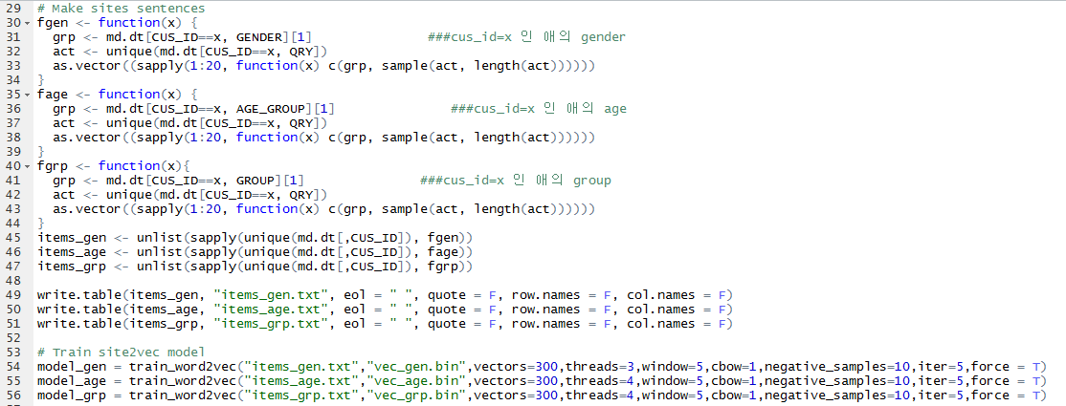
word2vec 사용해서 keyword vector 공간 제작, 성별, 연령, 그룹별 Top 30 keyword 추출
키워드 분석 – keyword vector 공간 제작

Slide 16
키워드 분석 – keyword vector 공간 제작

Slide 17
키워드 분석 – keyword vector 공간 제작

Slide 18
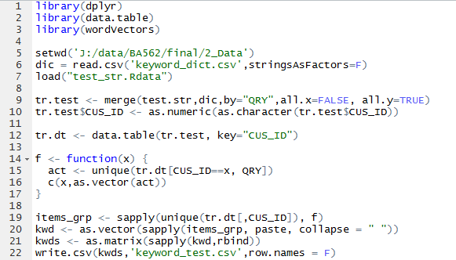
test data에서 고객별 search keyword 추출
키워드 분석 – Rule-based 분석

Slide 19
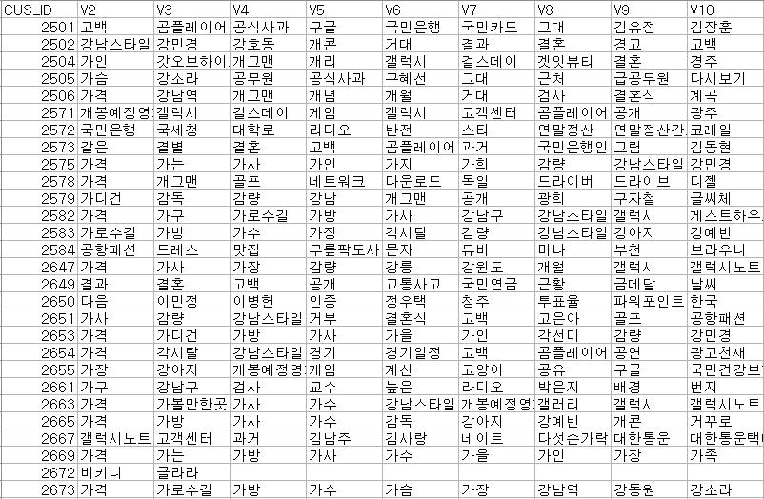
test data에서 고객별 search keyword 추출
키워드 분석 – Rule-based 분석
Max { P ∈ Group } < 0.3 ↓ + 0.2 with 성별 & 연령

Slide 20
변수 선택
Train 모델 선택
키워드 분석
결과 분석

